Slide 1



Slide 2

Preciso de Ti
Odete Ronchi Baltazar

Slide 3


Slide 4
Preciso de ti
para mostrar os sonhos
escondidos nas dobras da alma

Slide 5


Slide 6
Preciso de ti
para acordar músicas,
ter manhãs lúdicas,
saborear a vida
com calma.

Slide 7


Slide 8
Preciso de ti
para ser
e crescer,
inspirar-me,
fazer o show
e bater palmas.

Slide 9


Slide 10
Preciso de ti...
Onde estás?
Por favor,
vem e me acalma!

Slide 11


Slide 12

Odete Ronchi Baltazar
Cléo Menegatt

Slide 13
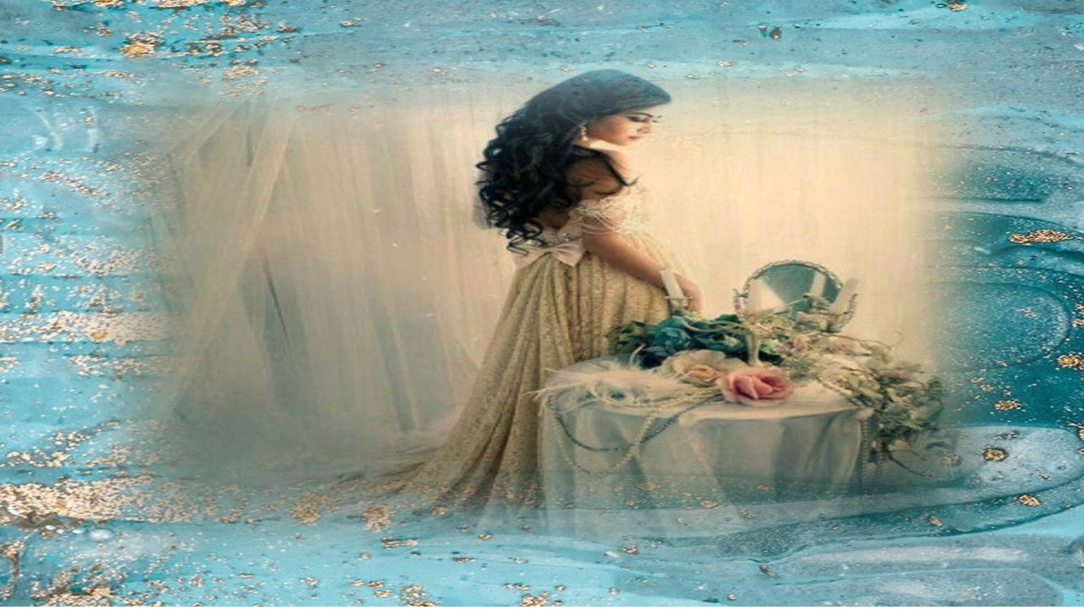

Slide 14
Imagens: Internet e Acervo Pessoal
Texto: Odete Ronchi Baltazar
Música: Bem-Eduardo Lages
http://www.sergrasan.com.br/cleoslides
Canal no Youtube:
Clique Aqui
Criação, Formatação e Edição:
Cléo Menegatt
cmenegatt2016@gmail.com

